Slide 1
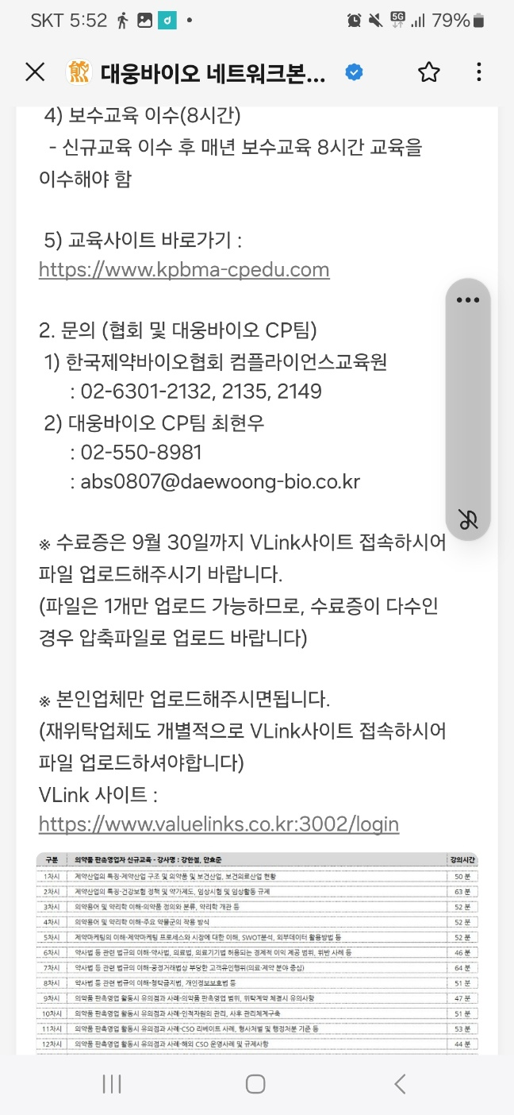
CSO – 계약관리(상위처)
요청일 | 01/21 | 담당자 |  | 완료예정일 |  | 완료여부
V
마케팅활용 동의 - 본인 업체에 한하여 마케팅 활용목적에 동의합니다 (신제품 발매정보, CSO인센티브정책, 제품품절 및 입고현황, 제품브로셔, 리플릿 등)
수료증
업로드
어떤 파일이든 업로드 시 동의내용 필수체크
리스트에 [수료증] 추가
* 업로드 기능 필요
대웅바이오에서 공지한 내용입니다.
참고바랍니다.

Slide 2
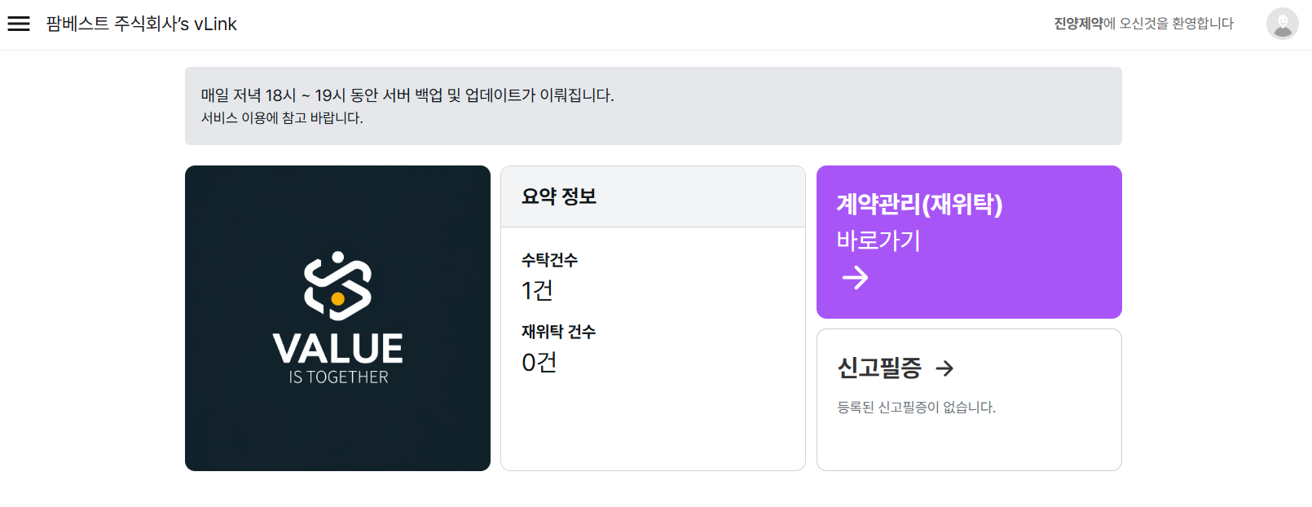
CSO – 메인화면
요청일 | 12/24 | 담당자 |  | 완료예정일 |  | 완료여부
v
재위탁 없음
통보하기
재위탁없음 체크 후 [통보하기] 클릭하면(재위탁건수가 0일때만)
OO제약에 “재위탁 사실 없음”으로 통보하시겠습니까?
팝업화면에서 ➔ [확인]을 누르면
재위탁건수가 0일 때만 재위탁여부 없음으로 저장
추후 재위탁을 등록하면 통보내용 무시

Slide 3
요청사항 중 완료

